Slide 1




CHÀO MỪNG CÁC EM ĐẾN VỚI TIẾT HỌC NGÀY HÔM NAY

Slide 2








Đố bạn 200 cộng 199 bằng bao nhiêu?
$$200+199=399$$
Gộp 20 và 30 được mấy?
$$20+30=50$$

Slide 3
Lập sơ đồ tách – gộp?
199
399
199
200
399
200
Sơ đồ tách
Sơ đồ gộp

Slide 4
Lập sơ đồ tách – gộp?
20
50
20
30
50
Sơ đồ tách
30
Sơ đồ gộp

Slide 5





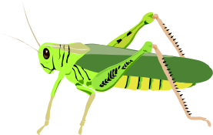







Hoàn thành phép tính
$$30+20=$$
$$50$$
$$50−20=$$
$$30$$
$$20+30=$$
$$50$$
$$50−30=$$
$$20$$

Slide 6



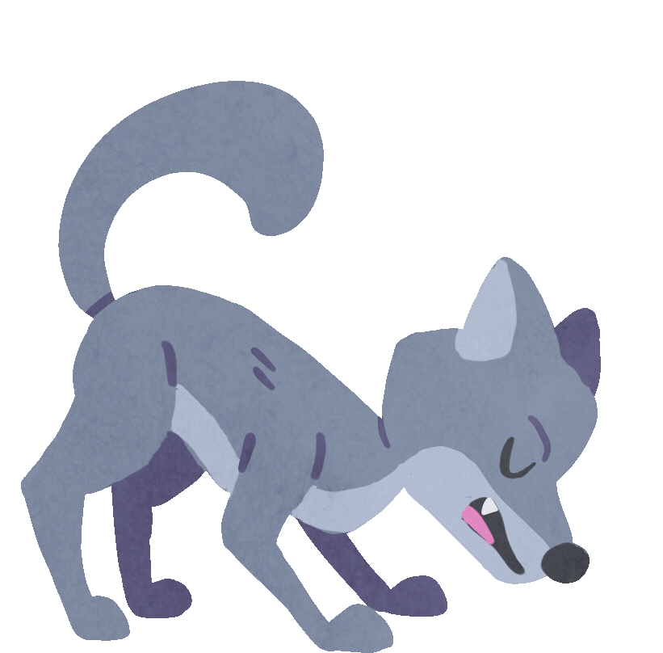
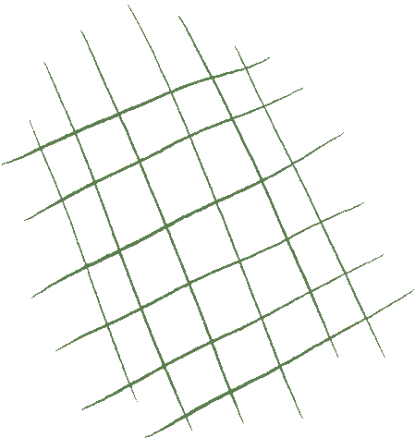
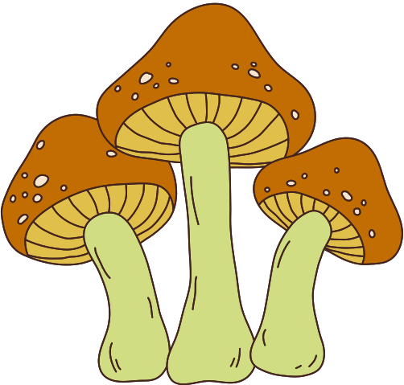
ÔN TẬP PHÉP CỘNG, PHÉP TRỪ TRONG PHẠM VI 1000
(2 TIẾT)

Slide 7


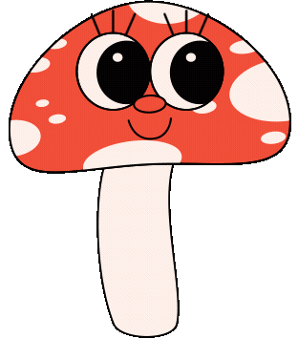

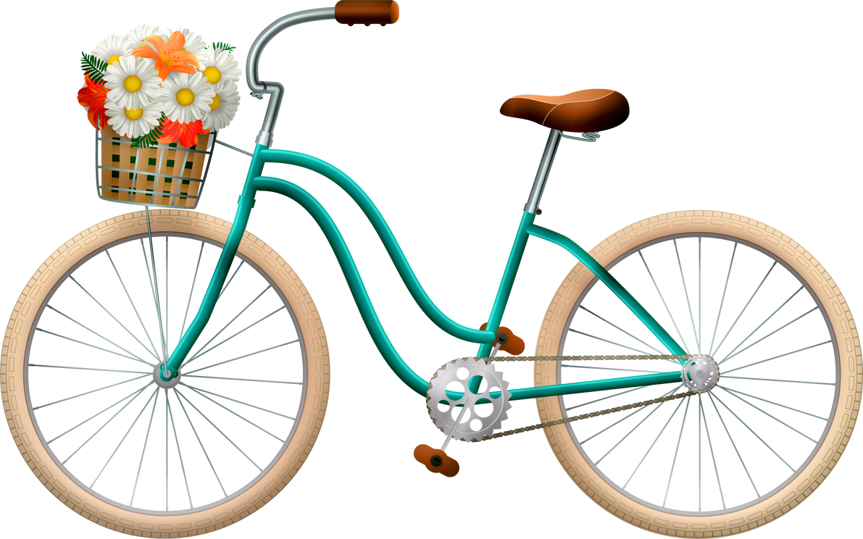



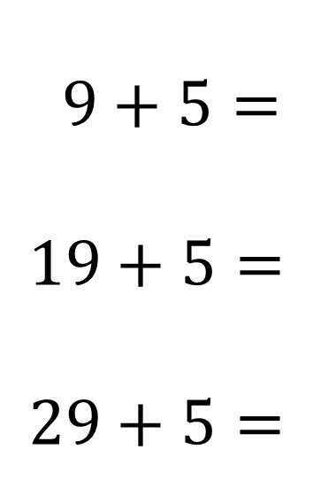

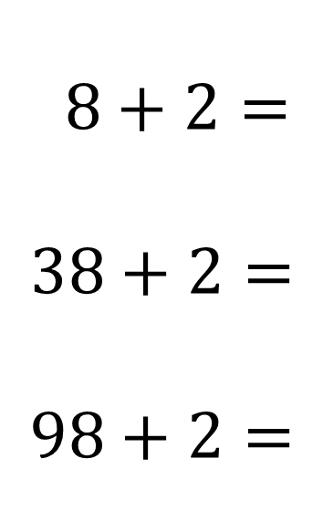


Tính nhẩm
$$8+2=$$
$$38+2=$$
$$98+2=$$
$$9+5=$$
$$19+5=$$
$$29+5=$$
$$10$$
$$14$$
$$40$$
$$24$$
$$100$$
$$34$$

Slide 8




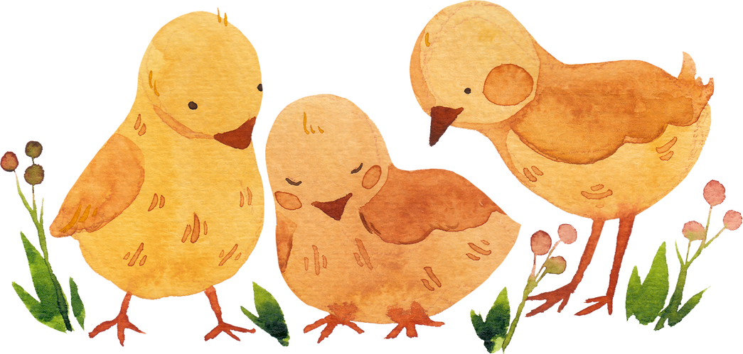

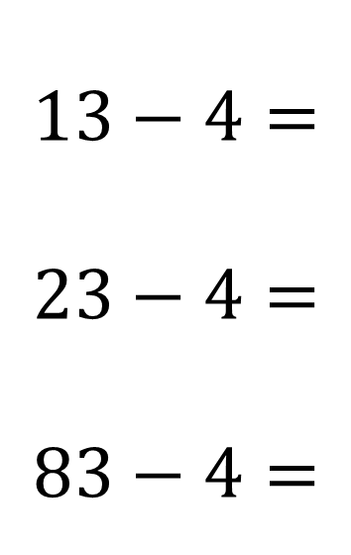





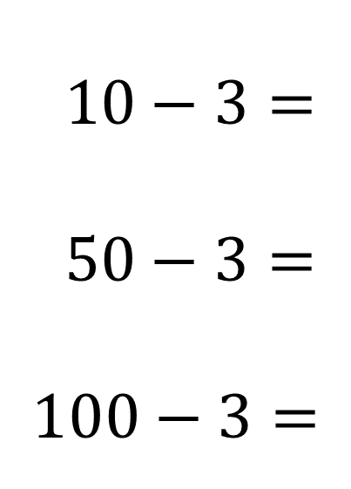
$$13−4=$$
$$23−4=$$
$$83−4=$$
$$10−3=$$
$$50−3=$$
$$100−3=$$
$$9$$
$$7$$
$$19$$
$$47$$
$$79$$
$$97$$

Slide 9


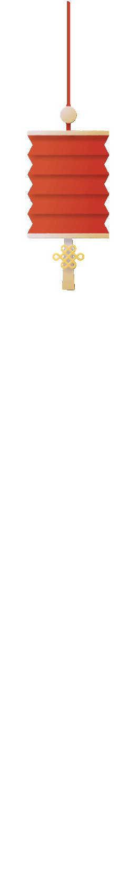

















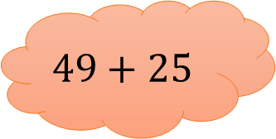










Đặt tính rồi tính
$$49+25$$
$$49$$
$$63$$
$$37$$
$$637$$
$$524$$
$$362$$
$$+$$
$$−$$
$$+$$
$$+$$
$$−$$
$$+$$
$$25$$
$$58$$
$$63$$
$$151$$
$$219$$
$$418$$
____
____
____
____
____
____
$$74$$
$$5$$
$$100$$
$$788$$
$$305$$
$$780$$
Notes:
Để hiệu ứng chạy thì các phép toán khác sẽ xuất hiện.

Slide 10




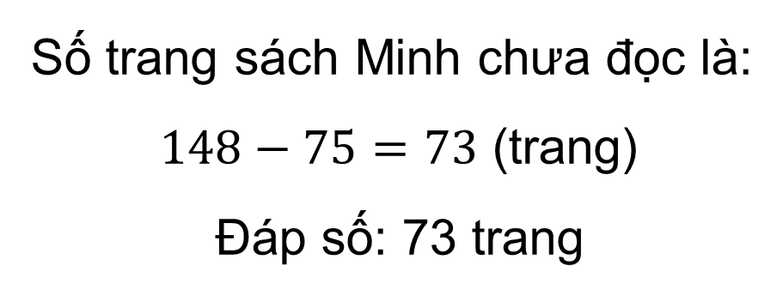
Quyển sách có 148 trang. Minh đã đọc được 75 trang. Hỏi còn bao nhiêu trang sách Minh chưa đọc?
Tóm tắt:
Quyển sách: 148 trang
Đã đọc: 75 trang
Còn lai: … trang?
Bài giải:
Số trang sách Minh chưa đọc là:
$148−75=73$ (trang)
Đáp số: 73 trang

Slide 11

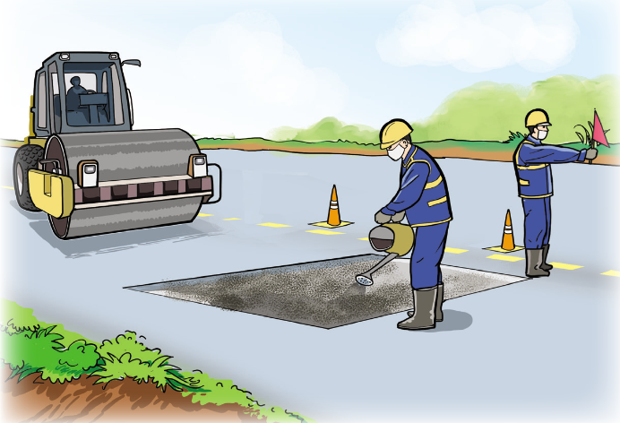
Ngày thứ nhất đội công nhân làm được 475m đường, ngày thứ hai đội công nhân làm được nhiều hơn ngày thứ nhất 125m đường. Hỏi ngày thứ hai đội công nhân đó làm được bao nhiêu mét đường?

Slide 12




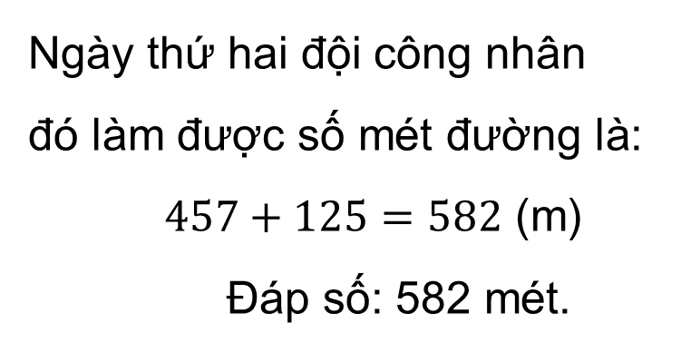
Tóm tắt:
Bài giải:
Ngày thứ nhất: 457m đường.
Ngày thứ hai: nhiều hơn ngày thứ nhất 125m đường.
Ngày thứ hai: … m đường
Ngày thứ hai đội công nhân đó làm được số mét đường là:
$457+125=582$ (m)
Đáp số: 582 mét.

Slide 13

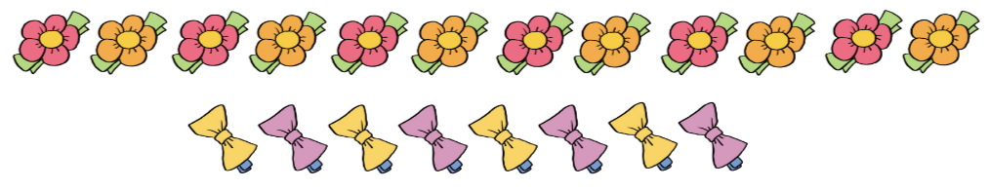

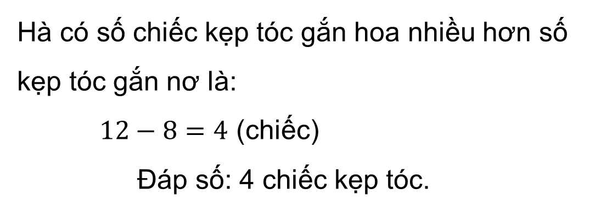
Mẫu
Hà có 12 chiếc kẹp tóc gắn hoa, 8 chiếc kẹp tóc gắn nơ. Hỏi Hà có số chiếc kẹp tóc gắn hoa nhiều hơn số kẹp tóc gắn nơ mấy chiếc?
Bài giải:
Hà có số chiếc kẹp tóc gắn hoa nhiều hơn số kẹp tóc gắn nơ là:
$12−8=4$ (chiếc)
Đáp số: 4 chiếc kẹp tóc.

Slide 14
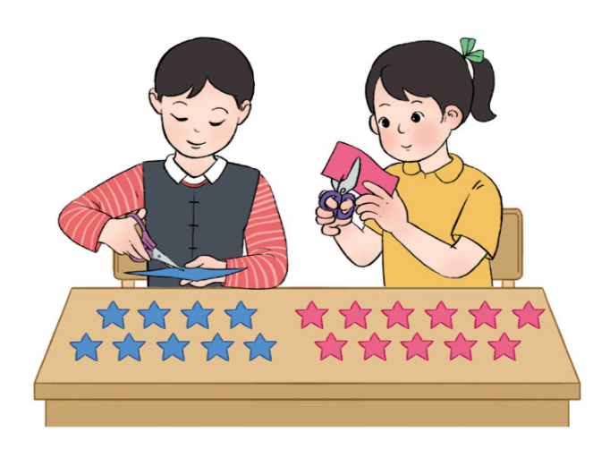
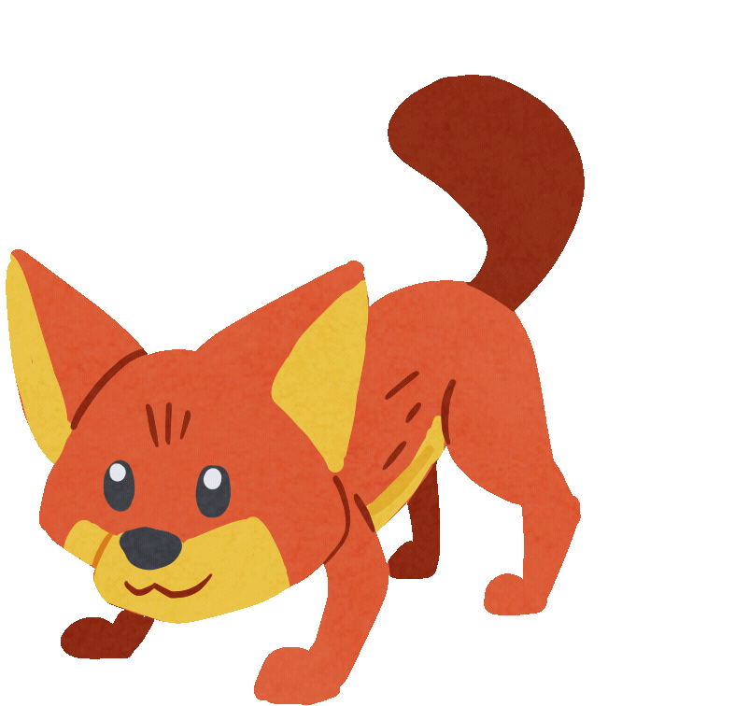
Bài toán a)
Duy cắt được 9 ngôi sao, Hiền cắt được 11 ngôi sao. Hỏi Hiền cắt được nhiều hơn Duy mấy ngôi sao?

Slide 15


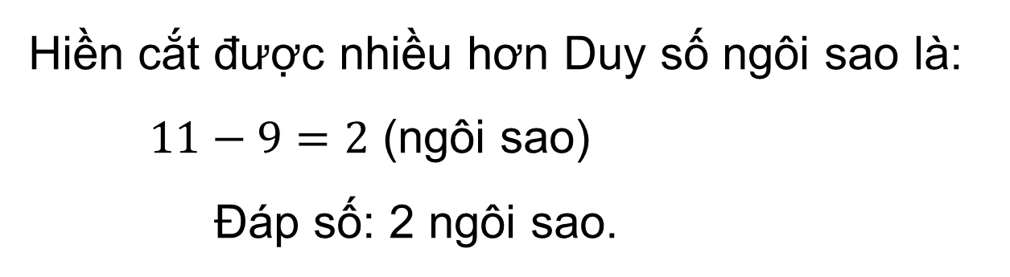
Bài giải:
Hiền cắt được nhiều hơn Duy số ngôi sao là:
$11−9=2$ (ngôi sao)
Đáp số: 2 ngôi sao.

Slide 16

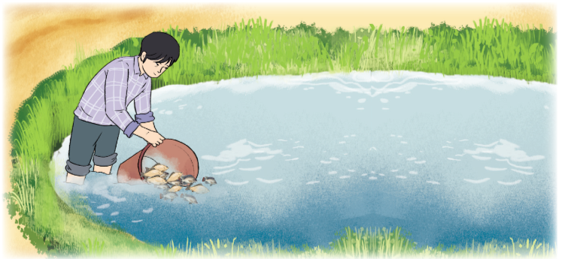


Bài toán b)
Chú Tư thả xuống ao 241 con cá chép, 38 con cá rô phi. Hỏi chú Tư đã thả số cá rô phi ít hơn số cá chép là bao nhiêu con?

Slide 17




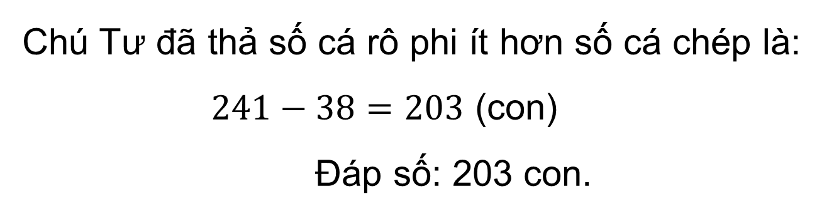
Bài giải:
Chú Tư đã thả số cá rô phi ít hơn số cá chép là:
$241−38=203$ (con)
Đáp số: 203 con.

Slide 18








HƯỚNG DẪN VỀ NHÀ
Ôn lại kiến thức đã học
Hoàn thành bài tập trong SBT
Đọc trước bài: Ôn tập về hình học và đo lường.

Slide 19




CẢM ƠN CÁC EM
ĐÃ LẮNG NGHE BÀI GIẢNG

